Slide 1
Синтез органічних сполук різних класів на основі вуглеводневої сировини

Slide 2
Вуглеводнева сировина
Газопереробна
промисловість
Нафтохімічне
виробництво
Коксохімічне
виробництво

Slide 3
Основні продукти переробки вуглеводневої сировини
Насичені
вуглеводні
Ненасичені
вуглеводні
Ароматичні вуглеводні
Синтез-газ

Slide 4
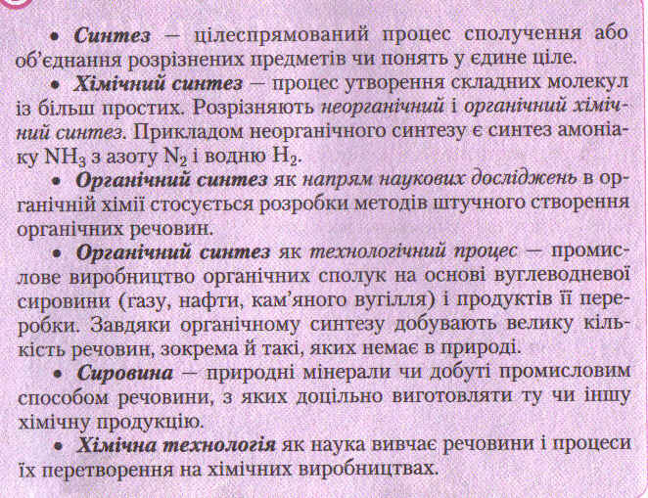
Інформаційна довідка

Slide 5


Метан
Синтез-газ
Етен
Етин
Галогено-
похідні

Slide 6

Синтез-газ
Метанол
Амоніак
Синтетичний
бензин
Метаналь
Метанова
кислота

Slide 7
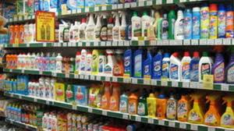
Етен
Хлоретан
Етанол
Етаналь
Етанова кислота

Slide 8
Гало-генопо-хідні
Алкени
Аміни
Естери
Етери
Алкани
Арени
Спирти
Notes:
Етери
Alk-O-Alk
Естери
R-COOAlk
Алкени
R-CH=CH-R
Аміни
Alk-NH₂
Арени
Alk-Ph
Алкани
Alk-Alk
Нітрили
Alk-CN
Магній -органічні сполуки
Спирти
Alk-OH
Галоген- алкани
Alk-Hal

Slide 9
Речовина | Застосування
Етиленгліколь | Виробництво полімеру для синтетичного волокна лавсан Виробництво вибухових речовин Використання в якості антифризу Виготовлення розчинників
Гліцерол | Добування синтетичних смол для лакофарбової промисловості У медицині, косметиці У шкіряному виробництві, текстильній промисловості Виробництво вибухових речовин

